Slide 1

Avaliação Digital OE - 2025
VERSÃO ESTUDANTE
Como realizar a prova - Sala do Futuro

Slide 2
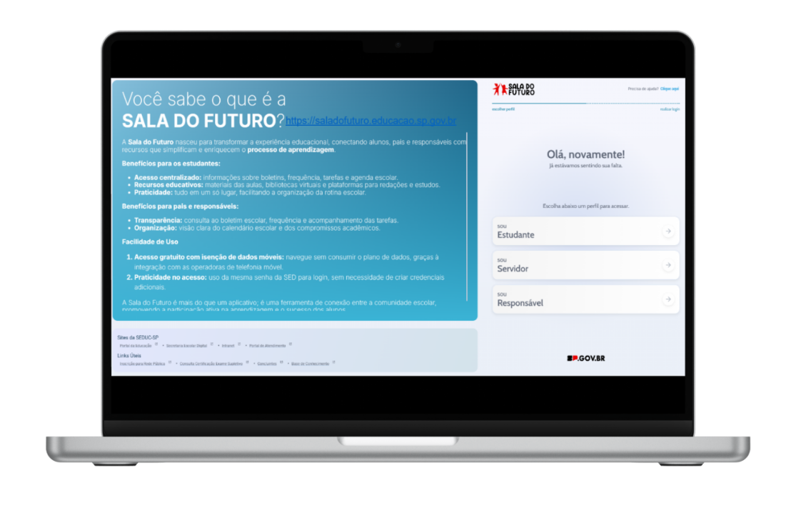
ACESSANDO A SALA DO FUTURO - ESTUDANTE
Acesso via WEB
Acesse: https://saladofuturo.educacao.sp.gov.br
Clique na opção Estudante para realizar o login.

Slide 3
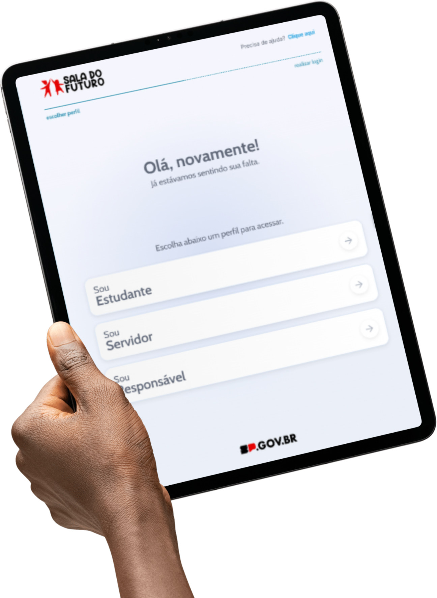


ACESSANDO A SALA DO FUTURO - ESTUDANTE
Pelo dispositivo móvel
Android
Clique na opção Estudante para realizar o login.
iOS

Slide 4
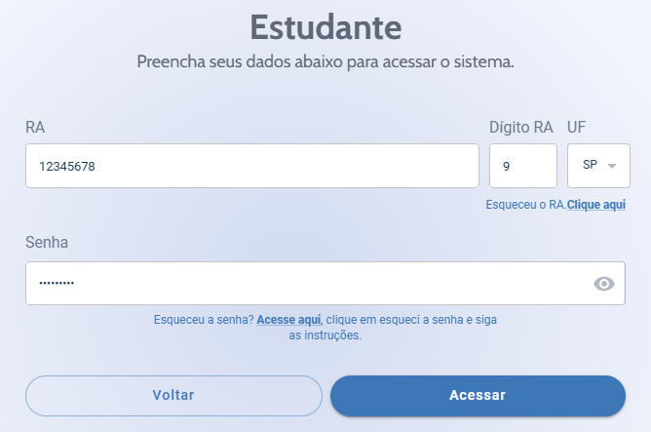
ACESSANDO A SALA DO FUTURO - ESTUDANTE
Digite seu RA, com o dígito.
Digite sua senha (a mesma senha da SED.)
Clique no botão Acessar.
Caso não tenha acesso, siga os passos em: https://sed.educacao.sp.gov.br/saiba-como-acessar

Slide 5
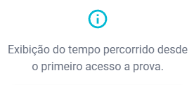
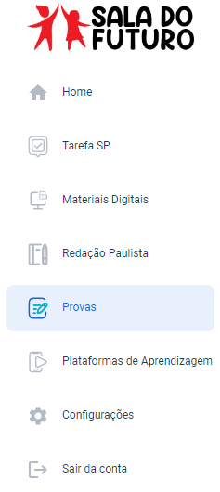
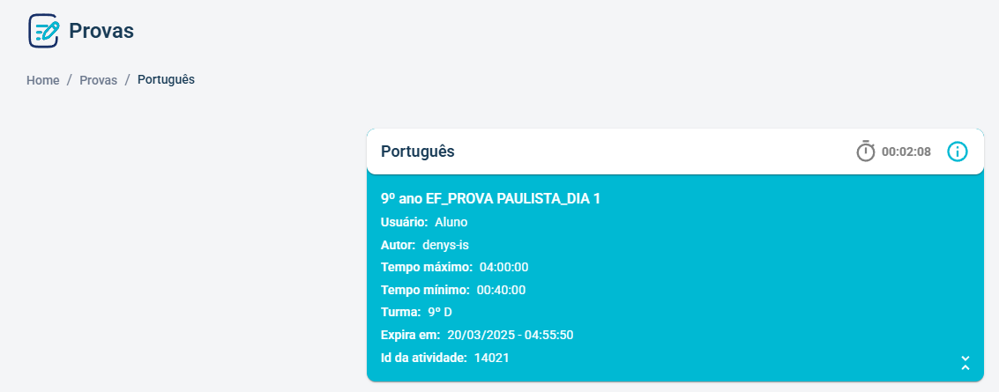
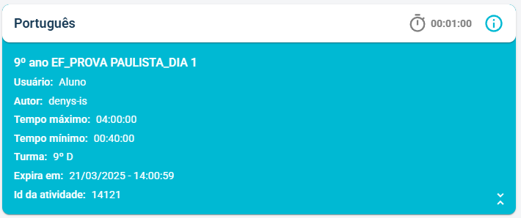

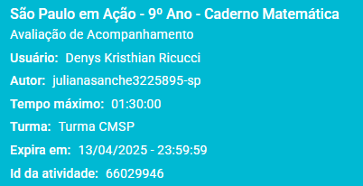
Tempo máximo para a realização da prova
Neste novo formato, será contabilizado o tempo decorrido desde o seu primeiro acesso à prova.
O tempo máximo para a conclusão da prova é de 1 hora e 30 minutos. Ou seja, assim que o aluno iniciar a prova, a contagem do tempo começará automaticamente.
Clique aqui para expandir o menu e ver todas as opções.
Clique aqui para expandir o menu e ver todas as opções.
Aqui você pode ver o tempo máximo para a realização e entrega da prova.

Slide 6

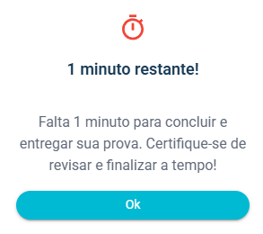
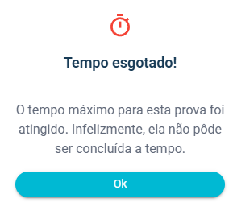


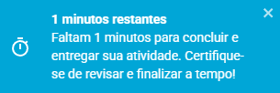
Tempo máximo para a realização da prova
O tempo máximo para a realização da prova é de 1 hora e 30 minutos. Durante a etapa final, os seguintes alertas de tempo serão exibidos quando faltarem 15, 5, 3 e 1 minuto:
Último alerta!
1 minuto para finalizar a prova.
Se o tempo máximo permitido for atingido antes da finalização, a prova será encerrada automaticamente, e não será possível enviá-la.

Slide 7
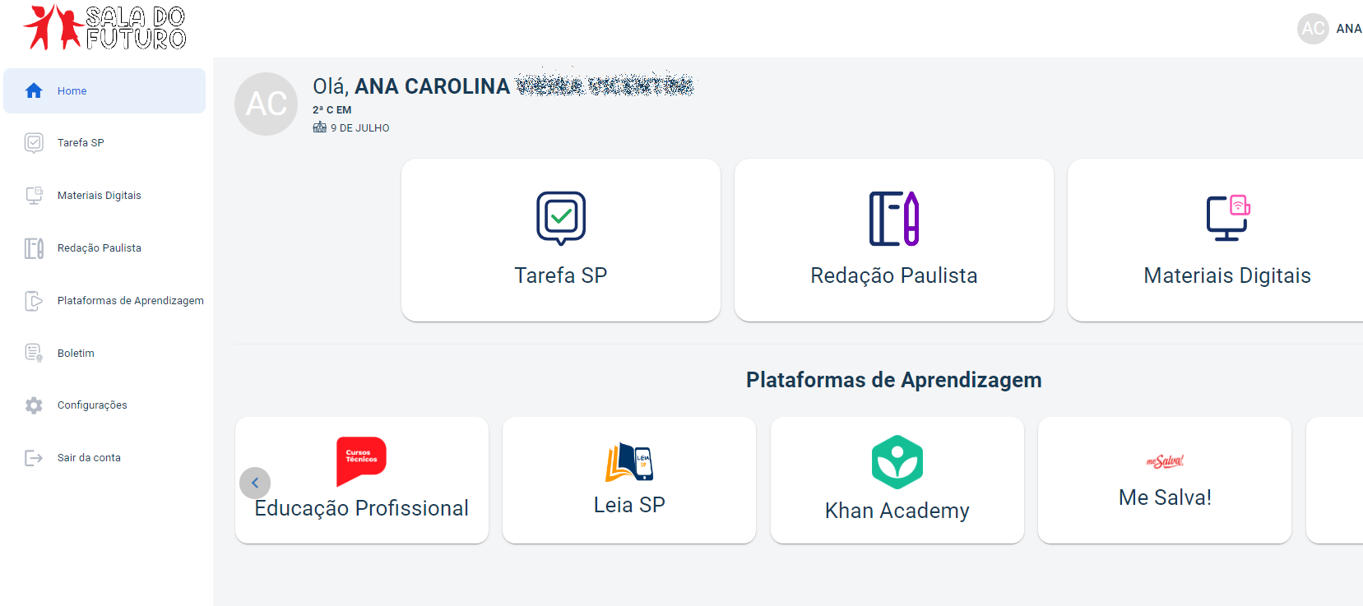
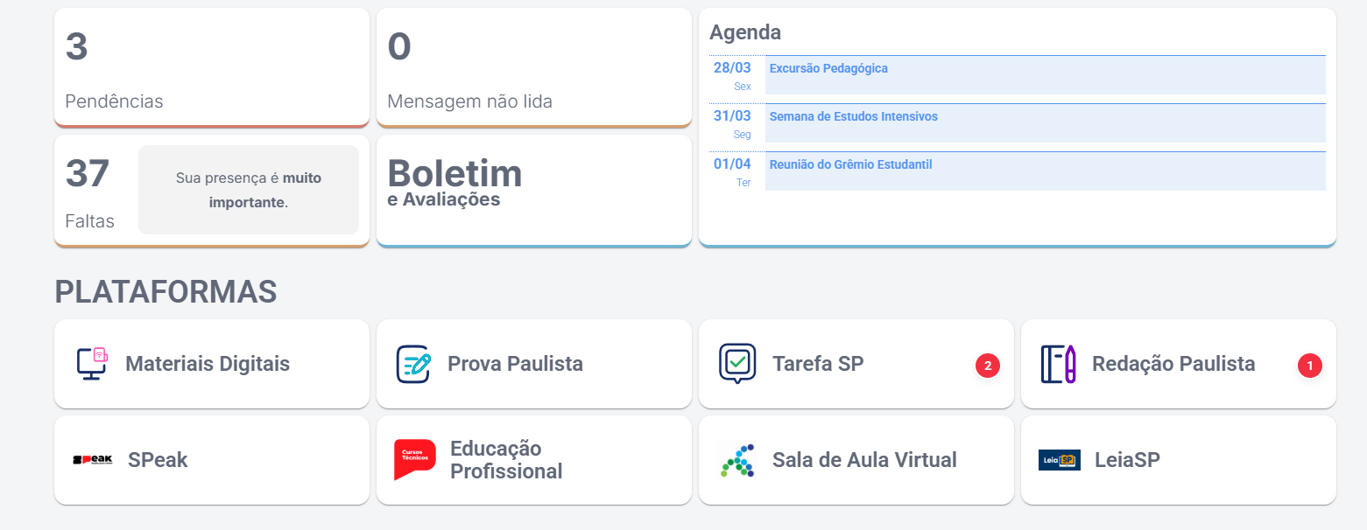
Acessando a prova
Clique no card Prova Paulista, ou no menu, em Provas:

Slide 8
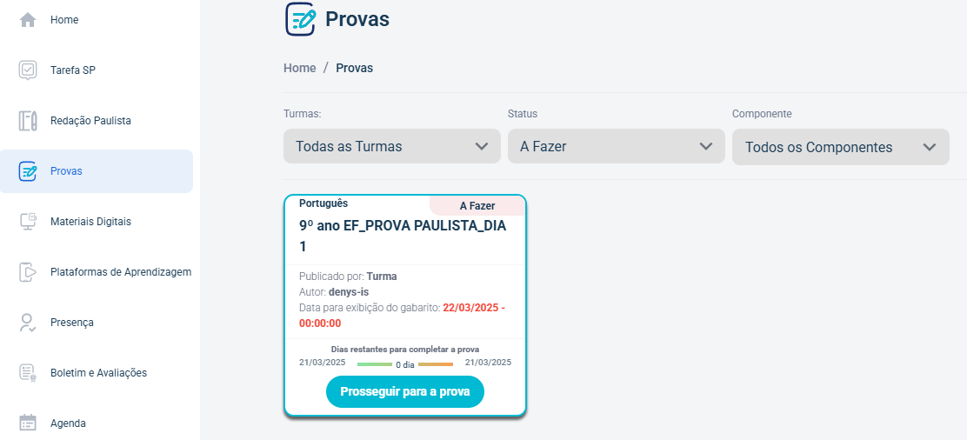
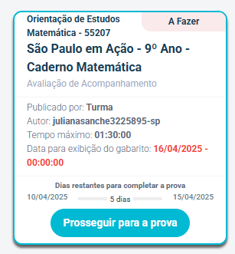
Acessando a prova
Clique em: Prosseguir para a prova para iniciá-la.

Slide 9
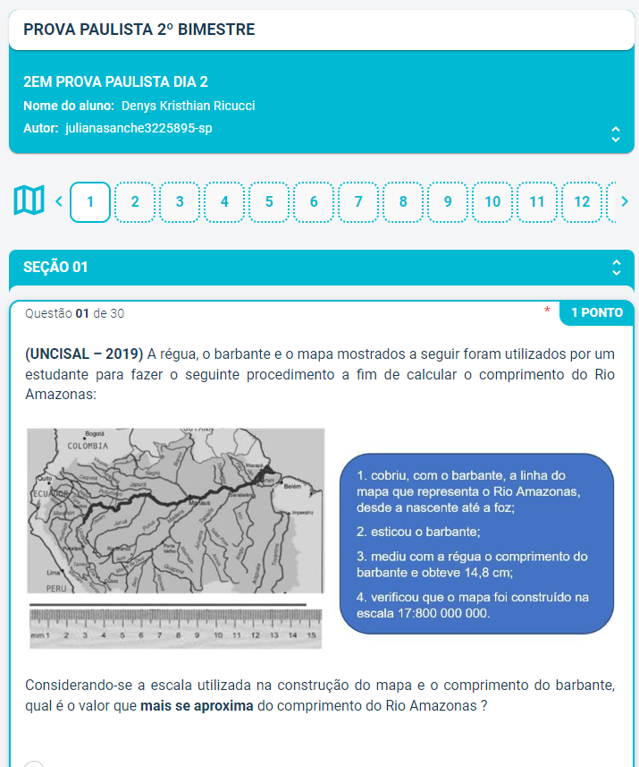
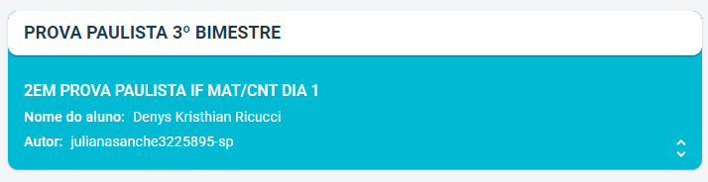
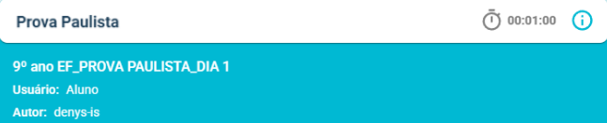
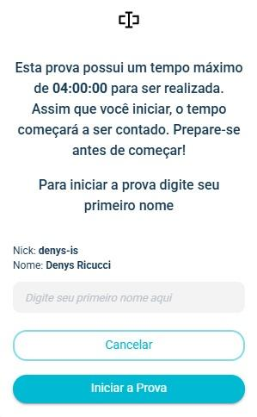
Acessando a prova
A prova está aberta, e você já pode começar!
Digite seu primeiro nome. Em seguida, clique em: Iniciar a Prova.
Esse processo garante que você está autenticado no equipamento com seu próprio login e realizando a prova de forma segura.

Slide 10
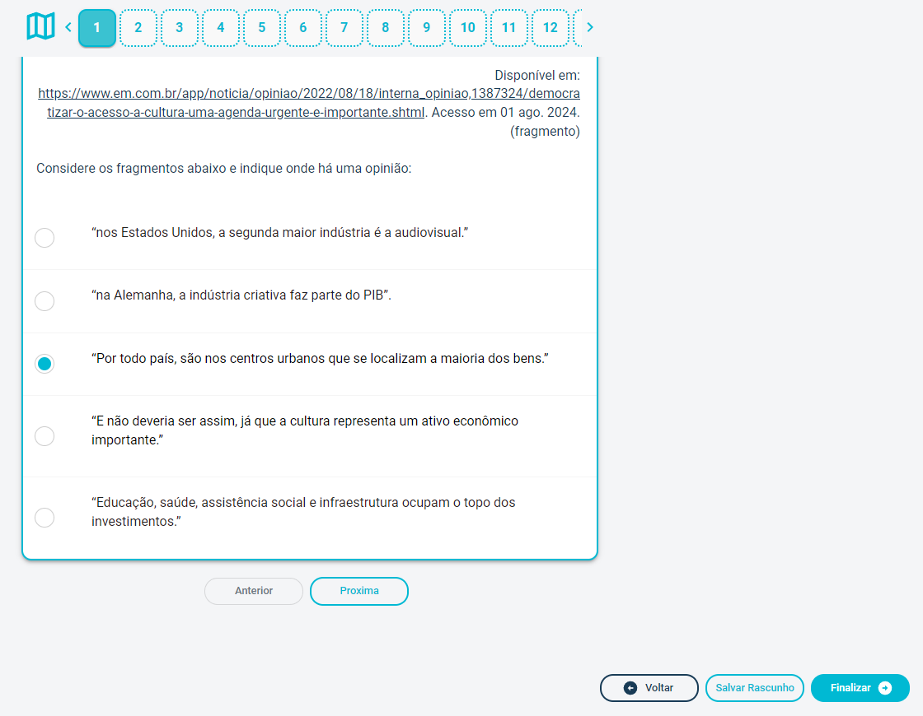
Iniciando a prova
Será exibida uma questão por vez, e você poderá pular ou retornar para outras questões utilizando o mapa de questões.
Avança para as próximas questões.
As questões são de múltipla escolha com apenas uma alternativa correta.

Slide 11
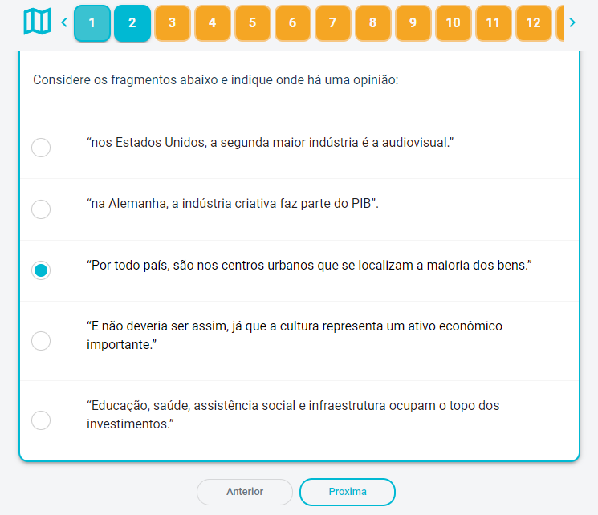

Iniciando a prova
Você pode navegar entre as questões, clicando no botão: Próxima ou no botão Anterior, para responder na sequência em que aparecem. Pelos botões do menu superior é possível ir para qualquer questão, clicando na botão com o número correspondente.
Será exibida a mensagem abaixo, indicando que a resposta da sua questão foi salva em rascunho:

Slide 12
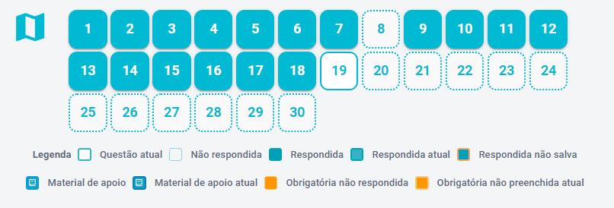
Iniciando a prova
Clicando neste ícone será possível visualizar todas as questões. Logo abaixo, a legenda mostrando o que significa cada situação mostrada.

Slide 13
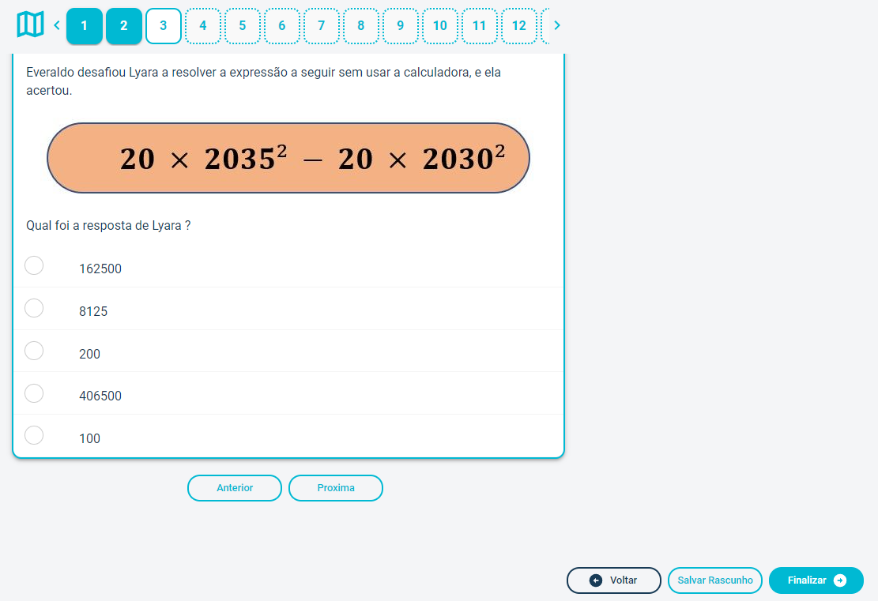
Iniciando a prova
Além dos botões, mencionados no slide anterior, temos mais 3 botões no canto inferior direito: Voltar, Salvar Rascunho e Finalizar.
Salvar o rascunho da prova.
Finalizar a prova.
Sair da prova e volta para o menu da Sala do Futuro.

Slide 14
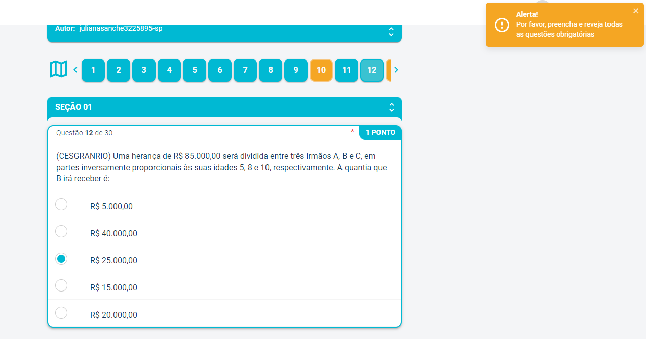


Finalizando a prova
Após concluir a prova e revisar suas respostas, é hora de enviá-la. Clique no botão Finalizar.
Situação 1: Uma ou mais questões não foram respondidas. Quando isso acontecer, um alerta será mostrado (acima, em laranja) indicando que faltam questões a serem respondidas. Responda as questões faltantes para poder enviar a prova.
Notem que a cor da questão que não foi respondida fica com fundo laranja.

Slide 15
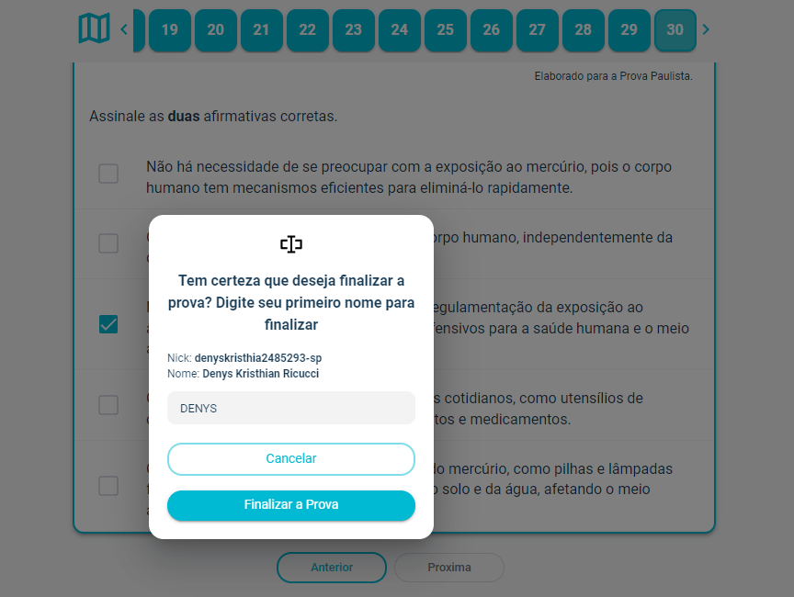
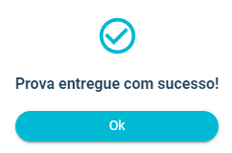
Finalizando a prova
Situação 2: Após responder todas as questões, ao clicar no botão Finalizar, uma mensagem de confirmação será exibida.
Significa que sua prova foi entregue!
Digite seu primeiro nome e clique em: Finalizar a Prova para enviá-la.

Slide 16
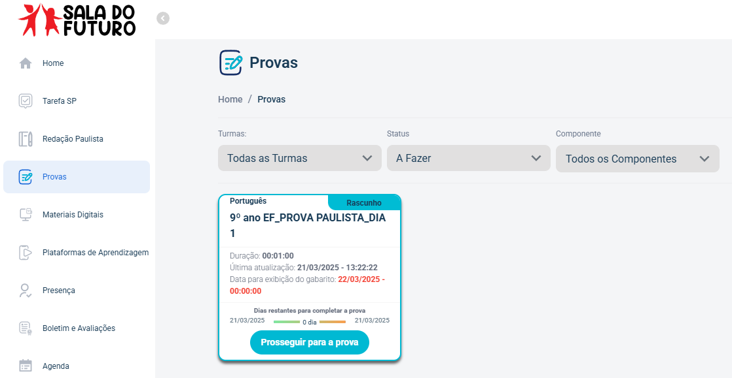
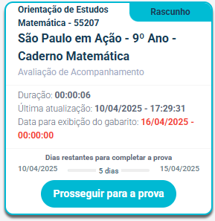
Consultando o status da prova - Rascunho
Caso tenha salvo o rascunho de forma automática, ou através do botão "salvar rascunho", sua prova ficará marcada como rascunho, no status A Fazer.
Clique no botão para prosseguir para a prova.

Slide 17
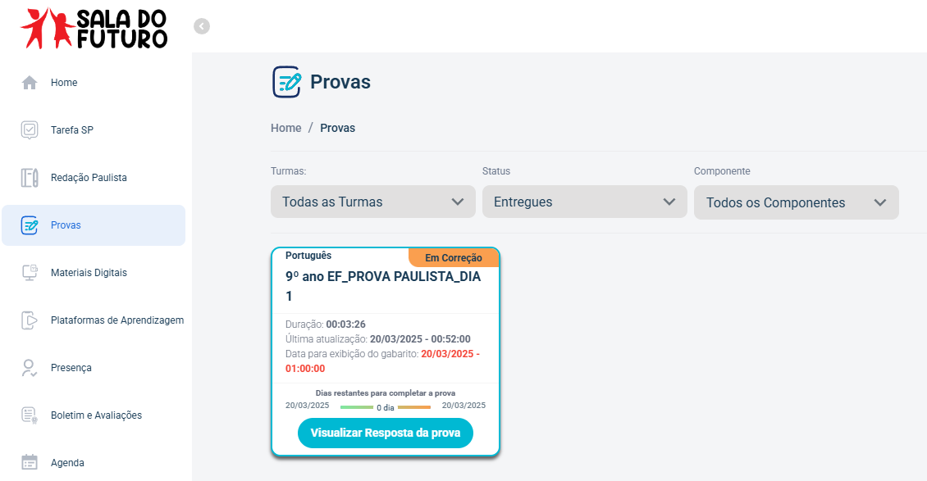
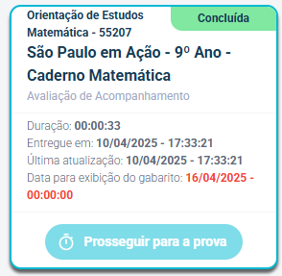
Consultando o status da prova - após concluída
Você pode visualizar a sua prova após ela ter sido concluída. Em Status, selecione Entregues.
Obs.: A consulta da nota e questões estará disponível apenas após a liberação do gabarito.
Tempo de realização da prova.
Data que será liberado o gabarito e a nota.

Slide 18
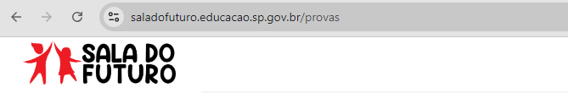
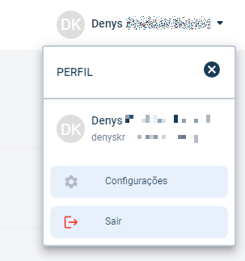

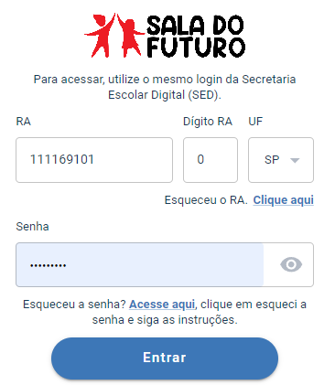
FAQ
Não estou encontrando a minha prova. O que fazer?
Caso não tenha aparecido ainda, clique no seu nome. Depois clique em: Sair. Acesse novamente o sistema.

Slide 19
Dúvidas?
Entre em contato com a Central de Atendimento da SEDUC:
📞 0800-770-0012 (de segunda a sexta, das 07h às 19h)
💻 https://atendimento.educacao.sp.gov.br

